Slide 1
DPH3A4
Pemrograman Perangkat bergerak
Dosen: RBD
Hanya untuk kepentingan pengajaran di D3 Manajemen Informatika, Fakultas Ilmu Terapan Semester Gasal 2018-2019

Slide 2
Daftar Materi
Resources
Activity
Layout
Style
Alert
Navigasi (2x)
List
Shared Preferences
SQLite
Jaringan/Akses HTTP

Slide 3
Daftar Penilaian
Assessment 1: 30%
Assessment 2: 30%
Assessment 3: 30%
Tugas: 10%
Sumber: https://developer.android.com/

Slide 4
Bundle-Onsavedinstancestate
Note: Materi ini adalah materi tambahan yang perlu dipahami

Slide 5
Bundle
Secara umum, Bundles digunakan untuk mengirimkan data antar activity pada aplikasi Android.
Penggunaannya seperti put pada Intent.
Bundle juga dapat digunakan untuk me-restore data ketika terjadi perubahan konfigurasi. Contoh: perubahan orientasi layer smartphone.

Slide 6
Contoh Penggunaan (Restore data)

Slide 7
public class MainActivity extends AppCompatActivity {
…//declare element
@Override
protected void onCreate(Bundle savedInstanceState) {
super.onCreate(savedInstanceState);
setContentView(R.layout.activity_main);
…//findViewById
}
@Override
protected void onSaveInstanceState(Bundle outState) {
super.onSaveInstanceState(outState);
outState.putString("first_name",etFirstName.getText().toString());
outState.putString("last_name",etLastName.getText().toString());
outState.putString("email",etEmail.getText().toString());
outState.putString("comment",etComment.getText().toString());
}
@Override
protected void onRestoreInstanceState(Bundle savedInstanceState) {
super.onRestoreInstanceState(savedInstanceState);
etFirstName.setText(savedInstanceState.getString("first_name"));
etLastName.setText(savedInstanceState.getString("last_name"));
etEmail.setText(savedInstanceState.getString("email"));
etComment.setText(savedInstanceState.getString("comment"));
}
}

Slide 8
Latihan Bundle

Slide 9
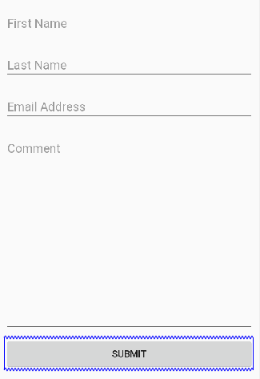
Latihan:
Buatlah sebuah aplikasi dengan tampilan di samping (mengandung 1 activity saja). Pastikan value setiap edit text hilang saat orientasi diubah (secara default, hal ini bias saja tidak terjadi). Setelah memastikan terdapat value yang hilang saat berubah konfigurasi, pastikan nilai tetap tersimpan dengan meng-override onSaveInstanceState & onRestoreInstanceState
Note:
Tambahkan android:saveEnabled="false“ pada saat membuat edit text
Gunakan onPause & onResume untuk menyimpan/mengembalikan persistent state

Slide 10
Minggu 8: Style & Alert
Style, Toast, Notification, Dialog
Oleh: <pramukoaji@tass.telkomuniversity.ac.id>

Slide 11
Style
Padding dan margin, Style, State button

Slide 12
Padding - Margin

Slide 13
Jarak: Margin VS Padding
Memberikan jarak antar komponen yang muncul, dapat diatur dengan:
Margin
Padding
Margin → android:layout_margin
Padding → android:padding
Margin memberikan jarak, dengan acuan pengaturan dari view parent
Padding memberikan jarak, dengan acuan pengaturan dari komponen

Slide 14
Jarak: Margin VS Padding
Margin
Padding

Slide 15
Kode
<?xml version="1.0" encoding="utf-8"?>
<LinearLayout …… >
<TextView
android:layout_width="wrap_content"
android:layout_height="wrap_content"
android:text="D3MI-40-xx"
android:background="@color/colorPrimaryDark"
android:layout_margin="16dp"
android:textColor="#FFFFFF"
/>
</LinearLayout>
<?xml version="1.0" encoding="utf-8"?>
<LinearLayout …… >
<TextView
android:layout_width="wrap_content"
android:layout_height="wrap_content"
android:text="D3MI-40-xx"
android:background="@color/colorPrimaryDark"
android:padding="16dp"
android:textColor="#FFFFFF"
/>
</LinearLayout>

Slide 16
Style

Slide 17
Style & Theme
Memisahkan desain dari konten
Style diterapkan pada 1 View
Theme berlaku untuk activity atau aplikasi

Slide 18
Style & Theme
<?xml version="1.0" encoding="utf-8"?>
<resources>
<style name="CodeFont"
parent="@android:style/TextAppearance.Medium">
<item name="android:layout_width">fill_parent</item>
<item name="android:layout_height">wrap_content</item>
<item name="android:textColor">#00FF00</item>
<item name="android:typeface">monospace</item>
</style>
</resources>
<TextView
android:layout_width="match_parent"
android:layout_height="wrap_content"
android:textColor="#00FF00"
android:typeface="monospace"
android:text="@string/hello" />
<TextView
style="@style/CodeFont"
android:text="@string/hello" />

Slide 19
Resource untuk styling
XML Bitmap: resource XML yang menunjuk ke satu file bitmap (png, jpg).
Lokasi: res/drawable/filename.xml
<bitmap
xmlns:android="http://schemas.android.com/apk/res/android"
android:src="@[package:]drawable/drawable_resource"
android:antialias=["true" | "false"]
android:dither=["true" | "false"]
android:filter=["true" | "false"]
android:gravity=["top" | "bottom" | "left" | "right" | "center_vertical" | "fill_vertical" | "center_horizontal" | "fill_horizontal" | "center" | "fill" | "clip_vertical" | "clip_horizontal"]
android:mipMap=["true" | "false"]
android:tileMode=["disabled" | "clamp" | "repeat" | "mirror"] />

Slide 20
Resource untuk styling
Nine-patch: file PNG yg diberi tanda tertentu agar dapat dimelarkan jika dimuat dalam View.
Biasa digunakan sbg background View yg berdimensi “wrap_content”. Jika View mengembang sesuai isi, nine-patch akan diskalakan agar sesuai ukuran View.
Lokasi: res/drawable/filename.9.png
<Button
android:layout_height="wrap_content"
android:layout_width="wrap_content"
android:background="@drawable/myninepatch" />

Slide 21
State Button
State list drawable: objek drawable dalam XML yg mendefinisikan beberapa gambar berbeda untuk mewakili citra yg sama, tergantung kondisi objek.
Contoh: Button memiliki state pressed, focused
Lokasi file: res/drawable/filename.xml

Slide 22
<selector xmlns:android="http://schemas.android.com/apk/res/android"
android:constantSize=["true" | "false"]
android:dither=["true" | "false"]
android:variablePadding=["true" | "false"] >
<item android:drawable="@[package:]drawable/drawable_resource"
android:state_pressed=["true" | "false"]
android:state_focused=["true" | "false"]
android:state_hovered=["true" | "false"]
android:state_selected=["true" | "false"]
android:state_checkable=["true" | "false"]
android:state_checked=["true" | "false"]
android:state_enabled=["true" | "false"]
android:state_activated=["true" | "false"]
android:state_window_focused=["true" | "false"] />
</selector>
<Button
android:layout_height="wrap_content"
android:layout_width="wrap_content"
android:background="@drawable/button" />
<?xml version="1.0" encoding="utf-8"?>
<selector xmlns:android="http://schemas.android.com/apk/res/android">
<item android:state_pressed="true"
android:drawable="@drawable/button_pressed" /> <!-- pressed -->
<item android:state_focused="true"
android:drawable="@drawable/button_focused" /> <!-- focused -->
<item android:state_hovered="true"
android:drawable="@drawable/button_focused" /> <!-- hovered -->
<item android:drawable="@drawable/button_normal" /> <!-- default -->
</selector>

Slide 23
Latihan

Slide 24
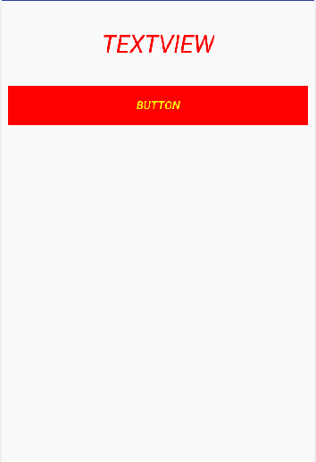
Latihan:
Buatlah sebuah tampilan aplikasi seperti di samping dengan menggunakan layout.
Untuk button, warna background/latar berubah menjadi biru ketika ditekan.

Slide 25
Alert
Toast, Notification, & Dialog

Slide 26
Alert
Alert menyediakan pesan singkat kepada pengguna di luar UI utama aplikasi.
Dapat berupa:
jendela overlay (Toast)
kotak dialog (AlertDialog)
Notifikasi di balok atas layar

Slide 27
Toast

Slide 28
Contoh Toast
Toast toast = Toast.makeText(this, R.string.alamat_pt, Toast.LENGTH_LONG);
toast.show();

Slide 29
Dialog

Slide 30
Contoh Dialog
AlertDialog.Builder builder = new AlertDialog.Builder(this);
builder.setMessage("Yakin akan keluar?")
.setCancelable(false)
.setPositiveButton("Ya", new DialogInterface.OnClickListener() {
public void onClick(DialogInterface dialog, int id) {
MyActivity.this.finish();
}
})
.setNegativeButton("Tidak", new DialogInterface.OnClickListener() {
public void onClick(DialogInterface dialog, int id) {
dialog.cancel();
}
});
AlertDialog alert = builder.create();

Slide 31
Latihan

Slide 32
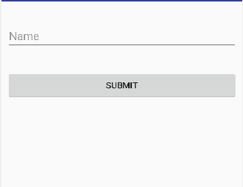
Buatlah sebuah penggunaan dialog melalui button (kiri),
Dan custom dialog (kanan)… sesuai dengan yang dicontohkan di kelas.

Slide 33
Notification

Slide 34
String contentText = "Isi notifikasi";
NotificationCompat.Builder builder =
new NotificationCompat.Builder(this)
.setSmallIcon(R.mipmap.ic_launcher)
.setContentTitle("Contoh notifikasi")
.setContentText(contentText);
Intent resultIntent = new Intent(this, SecondActivity.class);
PendingIntent resultPendingIntent =
PendingIntent.getActivity(
this,
0,
resultIntent,
PendingIntent.FLAG_UPDATE_CURRENT
);
builder.setContentIntent(resultPendingIntent);
NotificationManager mNotifyMgr =
(NotificationManager) getSystemService(NOTIFICATION_SERVICE);
mNotifyMgr.notify(HELLO_ID, builder.build());
Beberapa kode ada yang deprecated.
Perhatikan penjelasan di kelas praktikum
Tentang Android O.
Notes:
https://www.kisscc0.com/clipart/computer-icons-symbol-warning-sign-emoticon-downlo-9mc4ku/download-48-48-svg.html

Slide 35
Latihan

Slide 36
Buatlah sebuah activity dengan button, yang mengaktifkan notification seperti yang dicontohkan di kelas.

Slide 37
End of Slide

